Slide 1
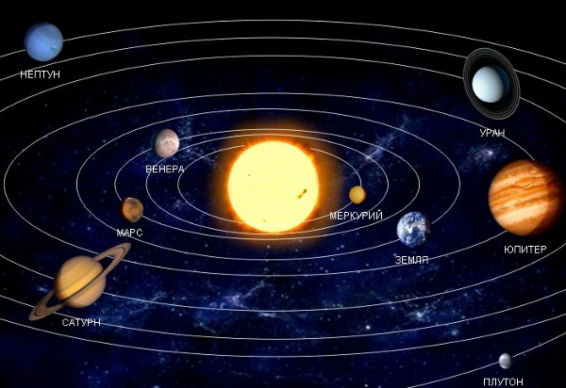
Космическое путешествие
по территории
Синтаксиса и Пунктуации.

Slide 2
Обращение
Подлежащее
Определение
Сказуемое
Дополнение
Обстоятельство
Прямая речь
Диалог

Slide 3
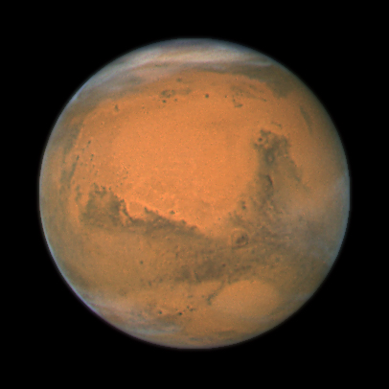
Марс.
"Марс уд...вительная планета прозрач...ны сизые дали ш...рок г...ризонт она сплошь покрыта слоем к...смической пыли повсюду можно наблюдать мн...гочисленные неровности кратеры расщелины впадины необъятны и непостиж...мы волнующие тайны этой планеты космические путешественники внимательно и настойчиво изуч...ют историю её возникновения природные особенности."

Slide 4
Космонавты, сообщите, что если полёт проходит успешно.
Космонавты сообщают: «Наш полёт проходит успешно.»

Slide 5
